Slide 1
YILDIRIM BELEDİYESİ İMAM HATİP ORTAOKULU
Okul Tanıtım Sunusu

Slide 2
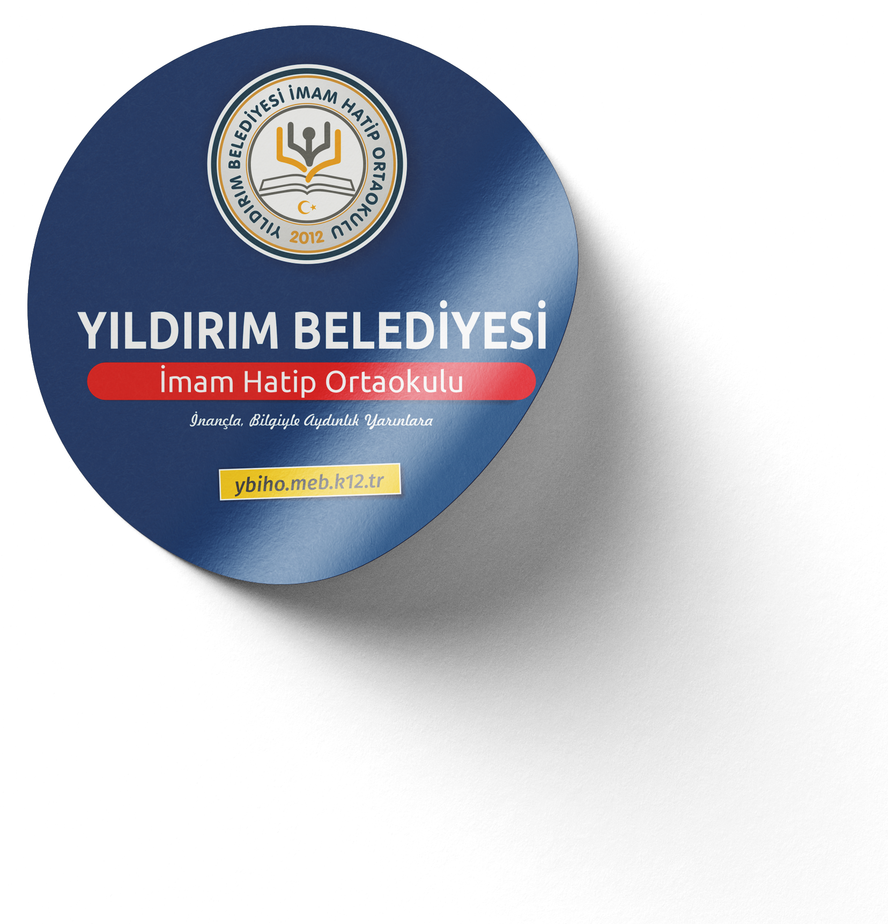
KURUMSAL KİMLİK
OKULUN ADI | : | Yıldırım Belediyesi İmam Hatip Ortaokulu
ADRESİ | : | Ortabağlar Mah. 2. Onur Sk. No 18 YILDIRIM / BURSA
TELEFON NO | : | 0224 368 93 87
WEB | : | ybiho.meb.k12.tr
E-POSTA | : | 751928@meb.k12.tr
EĞİTİM SEVİYESİ | : | 5, 6, 7 ve 8. Sınıflar
YABANCI DİL | : | İngilizce-Arapça
EĞİTİM SÜRESİ | : | 4 yıl
ÖĞRETİM ŞEKLİ | : | Tekli Öğretim
SLOGANIMIZ | : | İnançla, Bilgiyle Aydınlık Yarınlara

Slide 3
OKULUN MİSYONU
Gelişen dünya koşullarına hazır insan olmanın gerekliliğini yerine getiren, teknolojik donanımlarını ve diğer donatılarını tamamlamış, fiziki çevresini düzenlemiş, yaşam kalitesini yüksek tutan, geleceği yakalamış, yenilikleri takip eden, yaratıcı bireyler yetiştiren bir kurum özelliği taşımak.

Slide 4
VİZYON
Atatürk ilke ve inkılapları doğrultusunda çağdaş ve bilimsel gelişmelere açık, geçmişten güç alan geleceğe yön veren, insan haklarını bilen ve uygulayan, bunu davranış halinde gösterebilen, sosyal, kültürel ve sportif faaliyetlere önem veren, araştırmaya hevesli olan, proje üretebilen; özgüvene sahip, eğitim düzeyi yüksek nitelikli bireyler yetiştirmektir.

Slide 5
OKULUN AMACI
Beden zihin ahlak ve duygu bakımlarından dengeli ve sağlıklı bir şekilde gelişmiş bir kişiliğe ve karaktere, hür ve bilimsel düşünme gücüne, geniş bir dünya görüşüne sahip insan haklarına saygılı, kişilik ve teşebbüse değer veren, topluma karşı sorumluluk duyan; yapıcı ve verimli kişiler olarak yetişmesini,
İlgi istidat ve kabiliyetlerini geliştirerek gerekli bilgi beceri ve davranışlar ve birlikte iş görme alışkanlığı kazandırmak üzere hayata hazırlamak ve onların, kendilerini mutlu kılacak ve toplumun mutluluğuna katkıda bulunacak bir meslek sahibi olmalarını,
Zihinde; insana, düşünceye özgürlüğe ahlaka ve kültürel mirasa saygıya dayanan bir anlayışın oluşmasını sağlamaktır.

Slide 6
OKULUN TARİHÇESİ
Yıldırım Belediyesi İmam Hatip Ortaokulu, Bursa’nın köklü eğitim geleneğiyle bütünleşmiş, manevi değerler ile akademik başarıyı bir araya getirmeyi amaçlayan bir kurum olarak 2012 yılında eğitim-öğretim hayatına başlamıştır. Yıldırım Belediyesi’nin desteğiyle kurulan okulumuz, kısa sürede bölgede tercih edilen imam hatip ortaokullarından biri haline gelmiştir.
Kurulduğu günden bu yana, hem fiziki hem de akademik açıdan sürekli gelişen okulumuz; modern eğitim anlayışını, köklü bir manevi mirasla buluşturmayı hedeflemektedir. Bu doğrultuda öğrencilerimizin hem bireysel hem toplumsal sorumluluk bilinciyle yetişmeleri için çeşitli sosyal, kültürel ve sportif faaliyetler düzenlenmektedir.
2021-2022 eğitim-öğretim yılında okulumuz binası depreme karşı güçlendirilmiş, sınıflarımız ve dersliklerimiz çağdaş eğitim gerekliliklerine uygun şekilde yenilenmiştir. Etkileşimli tahtalarla donatılmış sınıflarımızda teknoloji destekli eğitim verilmektedir.
Bugün 16 derslikte, 25 öğretmenimizle 386 öğrencimize hizmet veren Yıldırım Belediyesi İmam Hatip Ortaokulu, “İnançla, Bilgiyle Aydınlık Yarınlara” sloganıyla; çağın gerekliliklerine uygun, ahlaki değerlere sahip bireyler yetiştirmeye devam etmektedir.

Slide 7
OKULUMUZ HAKKINDA
Okulumuz, Bursa ili Yıldırım ilçesinde yer almakta olup, Bursaray Arabayatağı istasyonunun hemen yanında bulunmaktadır. Ulaşım açısından oldukça elverişli bir konumda olan okulumuz, Bursaray, belediye otobüsleri ve minibüsler ile rahatlıkla ulaşılabilir bir noktadadır.
Eğitim kurumumuzda 16 sınıf, 1 müdür, 1 müdür yardımcısı, 25 öğretmen ve 386 öğrenci bulunmaktadır.
Normal eğitim sistemi uygulanmaktadır.
Ders Programı: Salı, Çarşamba, Perşembe ve Cuma günleri eğitim, 09:00'da başlamakta ve 15:30'da sona ermektedir. Pazartesi günü ise 8 ders saati olduğu için eğitim 09:00’da başlayıp 16:20'de bitmektedir.
Fiziki Yapı ve Teknolojik Donanım: 2021-2022 eğitim-öğretim yılında okul binamız depreme karşı güçlendirilmiş ve yenilenmiştir. Ayrıca, derslerde etkileşimli tahtalar aktif olarak kullanılmakta ve eğitimde teknolojiye büyük önem verilmektedir.
Eğitim Seviyesi: 5, 6, 7 ve 8. Sınıflar
Yabancı Dil: İngilizce-Arapça
Eğitim Süresi: 4 yıl
Okul Türü: İmam Hatip Ortaokulu (MEB'e bağlı resmi kurum)

Slide 8
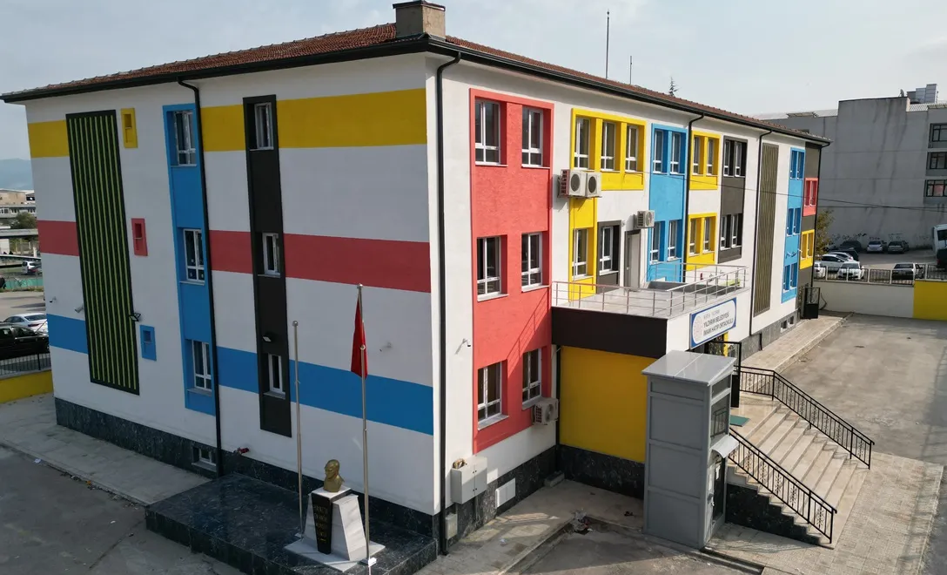
OKULUMUZ

